Slide 1
SEC Data
FM6-PPA SXQ
2022-11-30

Slide 2
Summary
Column: XBridge BEH200Å, SEC 3.5 µm, 7.8 × 300 mm (批号SXQ20221121)
Eluent: 0.15M PB+NaCl, pH 6.0
Flow Rate: 0.8 mL/min
Sample concentration: 0.5mg/ml
Inj. Volume: 20 μL
Detection：UV 280 nm
系统适应性:
Herceptin 单体纯度大于 95%
BSA 单体与二聚体的分离度大于 1.5
检测编号 | 项目号 | 蛋白编号 | 单体保留时间（min） | 高分子聚合物(%) | 单体(%) | 低分子量物质(%)
BSA | 分离度：2.28 | SXQ20221018 | 10.11 | 11.09 | 87.66 | 1.25
Herceptin | / | WJ20200807 | 9.13 | 2.03 | 97.97 | /
1 | CT005 | P74250 | 12.01 | 30.85 | 69.15 | /
2 | CT005 | P74254 | 11.68 | 1.78 | 69.66 | 28.56
3 | CT005 | P74359 | 12.27 | 4.88 | 73.68 | 21.43
4 | DANX005 | P77325 | 9.19 | / | 91.54 | 8.46
5 | DANX005 | P77327 | 9.01 | 3.37 | 96.63 | /
6 | HNKJ001 | P77619 | 9.13 | 0.92 | 99.08 | /
7 | HNKJ001 | P77620 | 9.13 | 6.48 | 93.52 | /
8 | SYHD001 | P78130 | 8.97 | / | 100.00 | /
9 | SYHD001 | P78131 | 8.96 | 0.31 | 95.54 | 4.15

Slide 3
Summary
检测编号 | 项目号 | 蛋白编号 | 单体保留时间（min） | 高分子聚合物(%) | 单体(%) | 低分子量物质(%)
10 | SYHD001 | P76956 | 8.97 | 0.68 | 93.36 | 5.95
11 | SYDX076 | P75698 | 9.31 | 6.12 | 92.42 | 1.46
12 | SYHD001 | P76956-1 | 8.97 | 0.49 | 99.20 | 0.31
13 | SENM001 | P77265 | 9.36 | 7.08 | 92.92 | /
14 | SYDX-N020 | P77711 | 9.79 | 1.72 | 97.53 | 0.75
15 | ZJ006 | P76170 | / | / | 峰型异常 | /
16 | HA001 | P78889 | 9.03 | 0.30 | 98.91 | 0.79
17 | HA001 | P78894 | 9.05 | 0.13 | 99.04 | 0.82
18 | HA001 | P78895 | 9.05 | 0.39 | 99.13 | 0.48
19 | HA001 | P78896 | 9.05 | 1.13 | 98.87 | /
20 | HA001 | P78897 | 9.05 | 1.26 | 97.84 | 0.90
21 | CDYL001-FM1 | P77501 | 9.28 | 0.14 | 99.86 | /
22 | CDYL001-FM1 | P77502 | 9.35 | 1.15 | 98.85 | /
23 | CDYL001-FM1 | P77503 | 9.32 | 0.53 | 99.47 | /

Slide 4
Summary
检测编号 | 项目号 | 蛋白编号 | 单体保留时间（min） | 高分子聚合物(%) | 单体(%) | 低分子量物质(%)
24 | CDYL001-FM1 | P77504 | 9.32 | 0.33 | 99.67 | /
25 | CDYL001-FM1 | P77506 | 9.36 | 0.81 | 99.19 | /
26 | CDYL001-FM1 | P77507 | 9.33 | 0.54 | 99.46 | /
27 | SYDX022-FM1 | P73759 | 8.96 | 0.98 | 99.02 | /
28 | XYD003-FM1 | P74732 | 9.96 | 1.94 | 98.06 | /
29 | RA001 | P76673 | 10.13 | 0.21 | 99.79 | /
30 | SYDX022-FM1 | P78900 | 10.41 | 0.75 | 98.90 | 0.35
31 | XYD003-FM1 | P78901 | 9.93 | 1.84 | 98.16 | /
32 | XYD003-FM1 | P78902 | 9.14 | 1.62 | 98.38 | /
33 | SYDX080-FM1 | P76319 | 8.98 | 3.02 | 95.94 | 1.04
34 | SYDX080-FM1 | P76320 | 9.55 | 2.06 | 97.94 | /
35 | YH002-FM1 | P77883 | 10.10 | 39.78 | 60.22 | /
36 | YH002-FM1 | P77884 | 10.02 | 27.07 | 72.93 | /
37 | YH002-FM1 | P77885 | 9.96 | 5.55 | 90.28 | 4.17

Slide 5
Summary
检测编号 | 项目号 | 蛋白编号 | 单体保留时间（min） | 高分子聚合物(%) | 单体(%) | 低分子量物质(%)
38 | YH002-FM1 | P77886 | 10.26 | 25.36 | 74.64 | /
39 | YH002-FM1 | P77887 | 10.14 | 2.08 | 97.25 | 0.68
40 | YH002-FM1 | P77889 | / | / | 峰型异常 | /
41 | YH002-FM1 | P77890 | 8.93 | 2.40 | 96.83 | 0.76
42 | YH002-FM1 | P77891 | 8.96 | 0.54 | 99.08 | 0.38
43 | YH002-FM1 | P77892 | 8.94 | 0.28 | 98.75 | 0.98
44 | YH002-FM1 | P77893 | 9.00 | / | 88.18 | 11.82
45 | SY17-FM1 | P78540 | 8.35 | 9.55 | 90.45 | /
46 | SY17-FM1 | P78542 | 8.34 | 3.20 | 90.68 | 6.11
47 | SYDX030 | P73689 | / | / | 峰型异常 | /

Slide 6
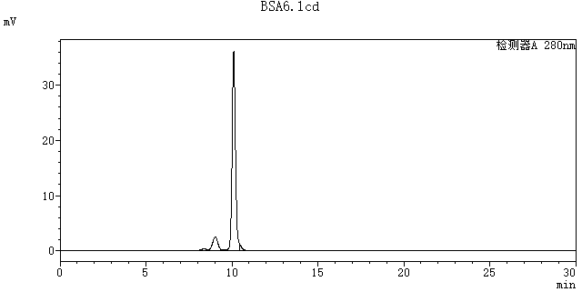
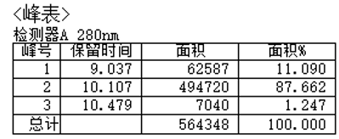
Reference: BSA

Slide 7
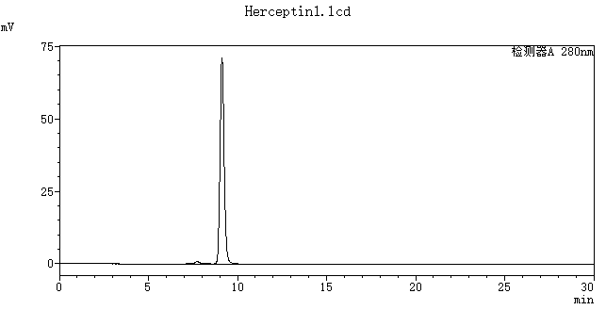
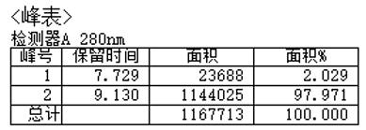
Reference: Herceptin

Slide 8
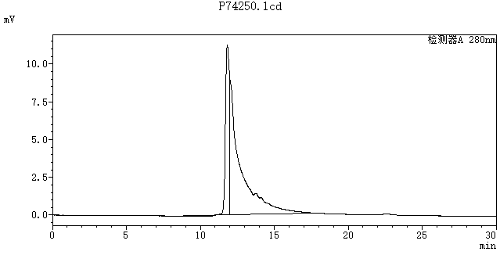
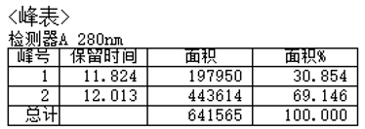
1

Slide 9
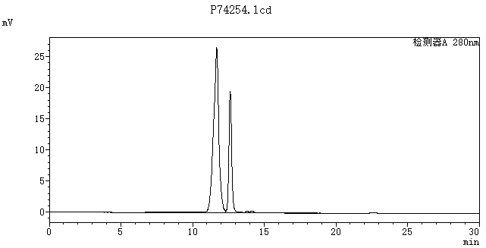
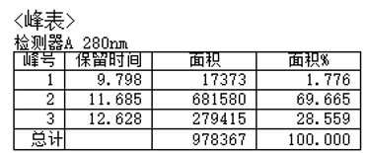
2

Slide 10
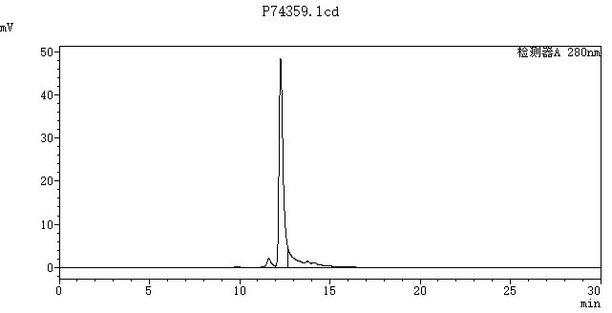
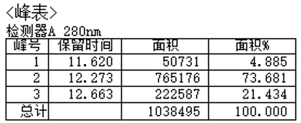
3

Slide 11
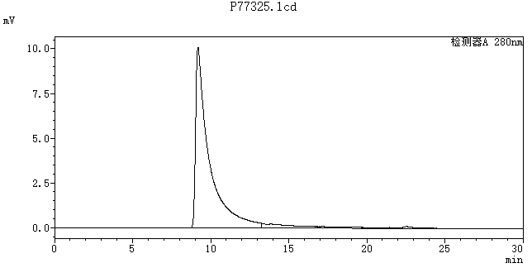
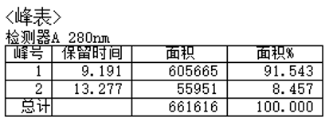
4

Slide 12
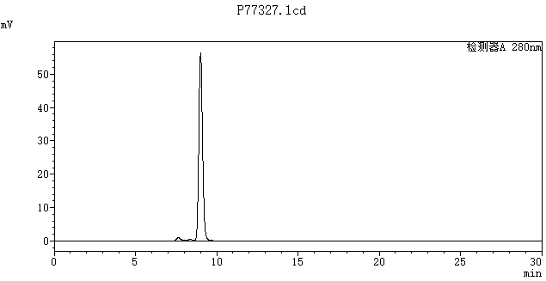
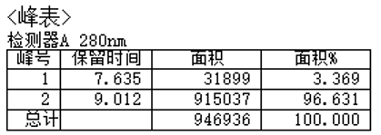
5

Slide 13

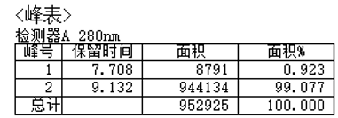
6

Slide 14
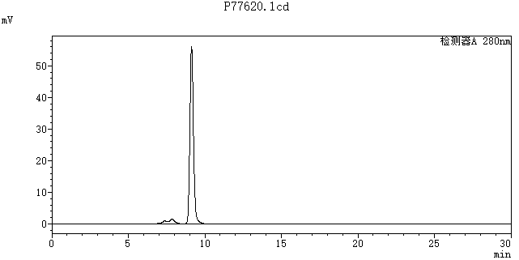
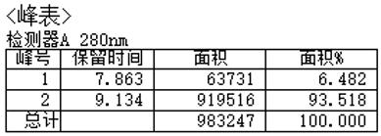
7

Slide 15
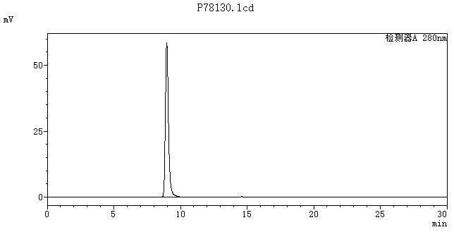
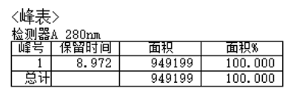
8

Slide 16
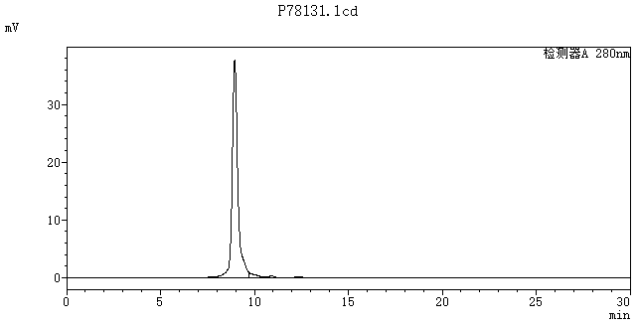
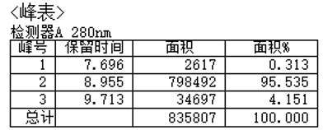
9

Slide 17
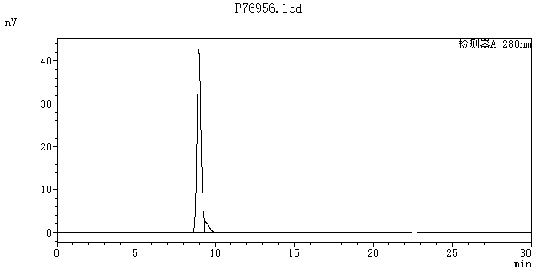
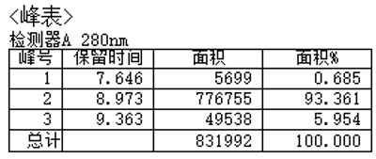
10

Slide 18
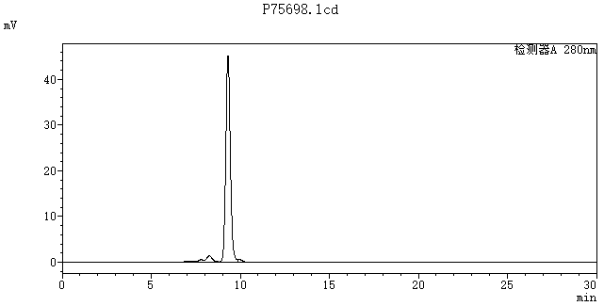
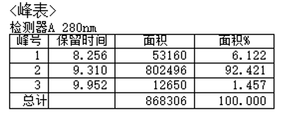
11

Slide 19
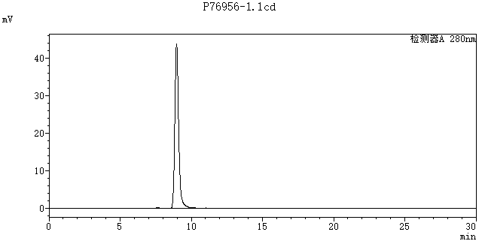
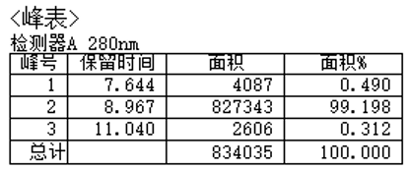
12

Slide 20
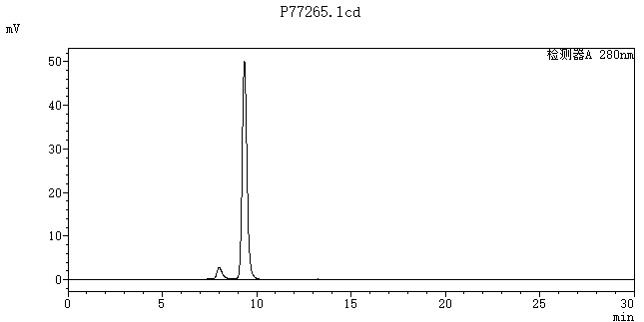
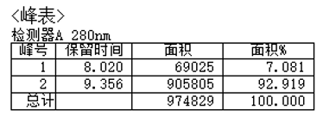
13

Slide 21
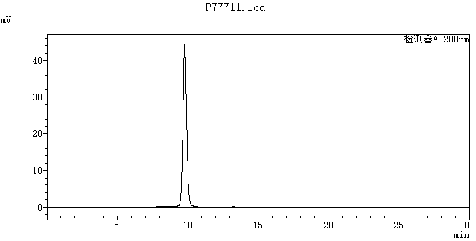
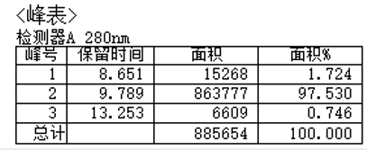
14

Slide 22
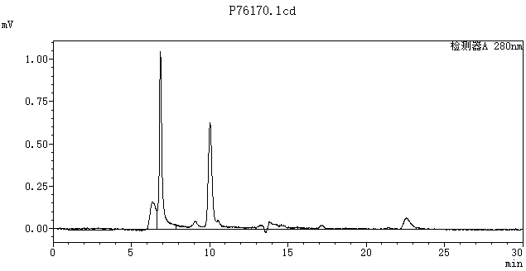
15

Slide 23
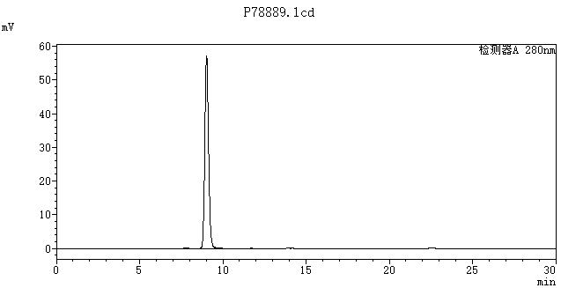
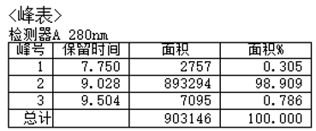
16

Slide 24
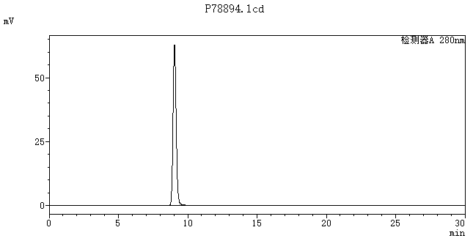
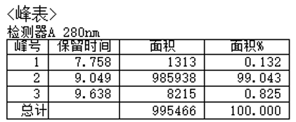
17

Slide 25

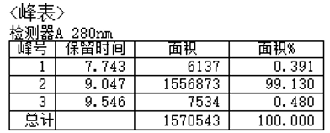
18

Slide 26

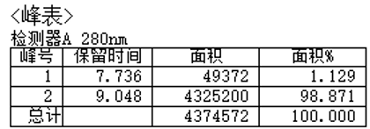
19

Slide 27
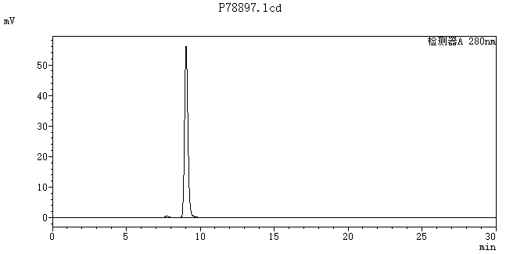
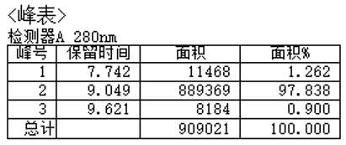
20

Slide 28
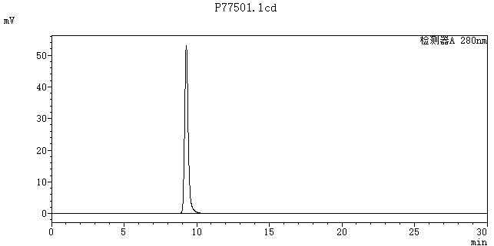
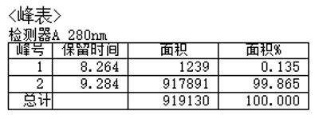
21

Slide 29

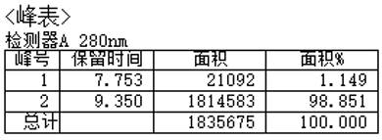
22

Slide 30
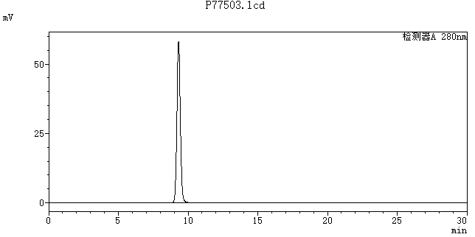
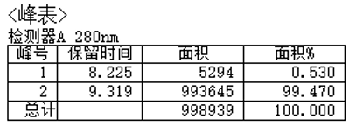
23

Slide 31

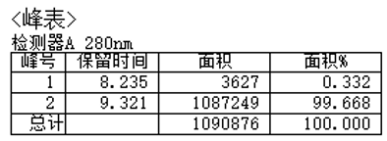
24

Slide 32
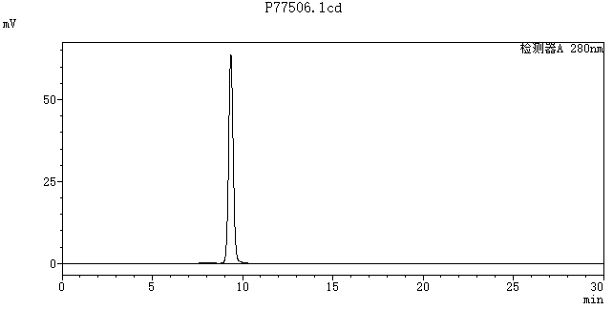
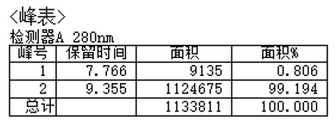
25

Slide 33
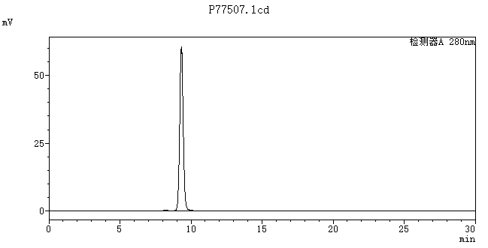
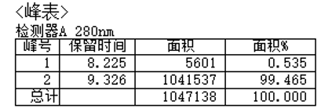
26

Slide 34


27

Slide 35


28

Slide 36


29

Slide 37


30

Slide 38


31

Slide 39


32

Slide 40


33

Slide 41


34

Slide 42


35

Slide 43


36

Slide 44


37

Slide 45


38

Slide 46


39

Slide 47

40

Slide 48


41

Slide 49


42

Slide 50


43

Slide 51


44

Slide 52


45

Slide 53


46

Slide 54

47

